Slide 1
新开发流程下的架构和开发方式
刘树友
Shuyou.liu@zymobi.com

Slide 2
开发流程
是什么
为什么
专家起步
开头难。。。
找人难。。。
文档沟通
标准流程
纯属意外
Notes:
开头难 ： 专家指专做项目起步的人
找人难 ： 遇到问题不能一步到位的解决，（不如自己做），好不容易解决了。没有留下任何传播资料。
纯属意外：因为某问题上线了，其他地方出问题了，太意外了，实际不是意外是必然，必须按套路出牌才可以。 测试，上线说明等。

Slide 3
架构
部署图、架构图

Slide 4
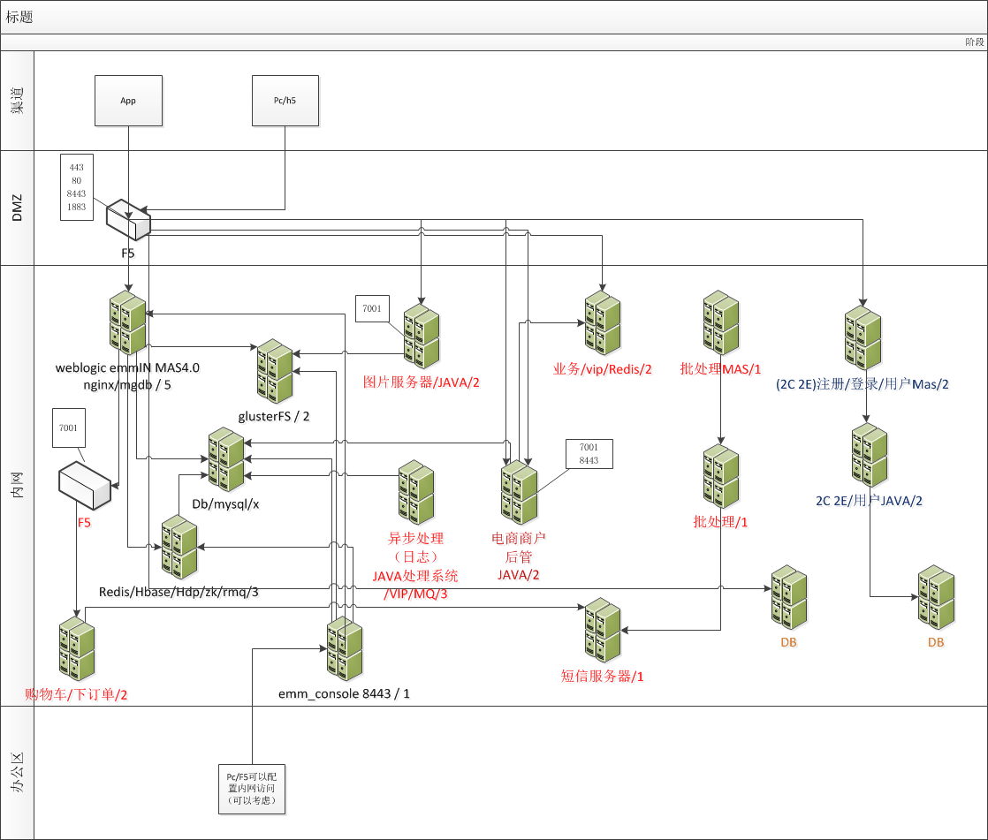

Slide 5
配置为主
统计，数据权限等
架构
前后共享
App应用
PC后管/门户
Appcan/portal
bootstrap/handlebars
获取
简单逻辑
Nginx
MAS
资源
MAM
docker/可独立部署
JAVA（Servlet）
认证系统
推送
权限
业务实现
会话
监控
文件系统
Emm/JAVA
JAVA
DB/Redis
数据库方案

Slide 6
开发方式
什么是
为什么用
设计
流程图-容易思考和审查
挡板
提高开发速度
接口
提高灵活度，多线程
组件
Notes:
架构-开发流程-开发职责-挡板-能力提高正确方式-设计图- 架构发展-每个环节重点-接口制定。
培训，知识，架构，开发模式，交流
流程图
JS
沟通流程
思考，讨论需求，自由发挥， 任务分配，尽情理解。
开发模式的由来
统筹方法
提高积累×××
CDN ，缓存 ，业务拆， 单表拆
分布式
中燃 注册， 短信，支付日志。
绫致，重庆。
Redis作为消息队列与RabbitMQ的性能对比
挡板
1、关键信息，必须从数据库或会话中取得。
2、调用端（app，pc） 入参只能是，会话确认信息和本次操作新信息，用户id和用户手机号等只能做验证判断用。
3、能从会话中或数据库中找到的，例如，用户编码，用户金额，购物车内容，用户手机号等都不能以前端输入的内容为准。
4、sql语句拼接，不能简简单单使用 “select 。。。。。”+ xxx; xxx必须做纺织SQL注入判断处理。

Slide 7
组件开发
什么是：组件是拿来用，不是DEMO
好处：
开发者-提高，收益
使用者-站在巨人的肩膀上
QQ 、王码五笔、友梅五笔

Slide 8
Thank you

